Slide 1

Parcours pédagogique sous format « quizz » ELAN
Sainte-Lucie
Pour en savoir plus sur le projet ELAN: http://www.elan-interreg.org/

Slide 2


ELAN
Le projet ELAN, « Echanges linguistiques et apprentissage novateur par la mobilité » vise à encourager la maîtrise des langues de la Caraïbe et à renforcer la mobilité scolaire, étudiante, enseignante, universitaire et professionnelle, au sein du bassin caribéen.
Pour en savoir plus sur le projet ELAN et découvrir toutes les ressources mis à disposition : http://www.elan-interreg.org/
Le projet ELAN est co-financé par le programme Interreg Caraïbes au titre du Fonds Européen de Développement Régional et du Fond Européen de Développement

Slide 3
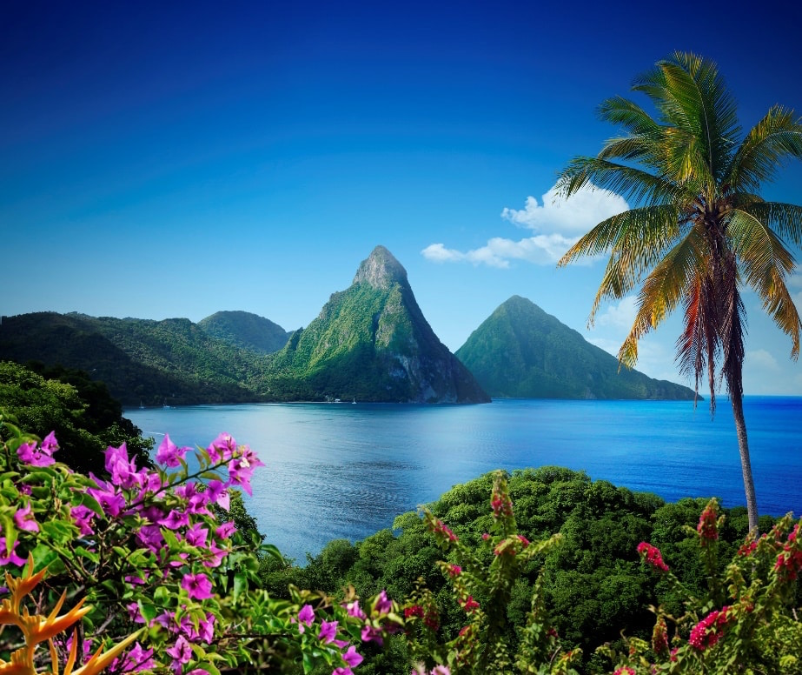
À LA DÉCOUVERTE DE SAINTE-LUCIE

Slide 4


INTRODUCTION

Slide 5
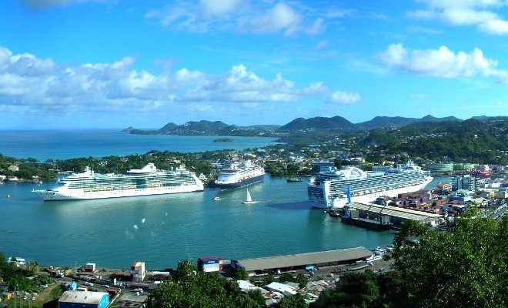
Quelle est la capitale de Sainte-Lucie ?
❑ CASTRIES
❑ ROSEAU
❑ KINGSTON

Slide 6
Castries est la capitale de Sainte-Lucie. Cette dernière est connue pour sa plage bordée de palmiers, Vigie Beach, ainsi que pour son célèbre port où accostent de nombreux bateaux de croisière. La ville se caractérise par une architecture atypique et colorée.
✓ CASTRIES

Slide 7
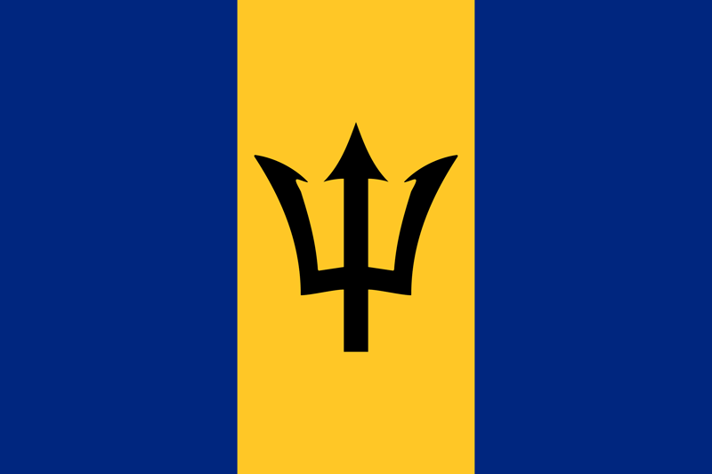


Lequel de ces drapeaux est celui de Sainte-Lucie ?

Slide 8
Le fond bleu du drapeau représente le ciel et la mer des Caraïbes.
Les deux triangles blanc et noir représentent les deux Pitons jumeaux, symboles de l’île, qui émergent de la mer en direction du ciel. Ces couleurs symbolisent également l’aspiration et l’espoir du peuple.
Le triangle jaune fait référence au soleil et à la prospérité.
✓

Slide 9

Quelle est sa monnaie ?
❑ LE DOLLAR DES CARAÏBES ORIENTALES
❑ LA LIVRE STERLING
❑ L’EURO

Slide 10
Le dollar des Caraïbes orientales (XCD) est utilisé comme monnaie officielle à Sainte-Lucie. La production, l'émission et la réglementation de la monnaie sont effectuées par la Banque centrale des Caraïbes orientales.
1 XCD = 0.33 €
1 € = 3.04 XCD
✓ LE DOLLAR DES CARAÏBES ORIENTALES

Slide 11
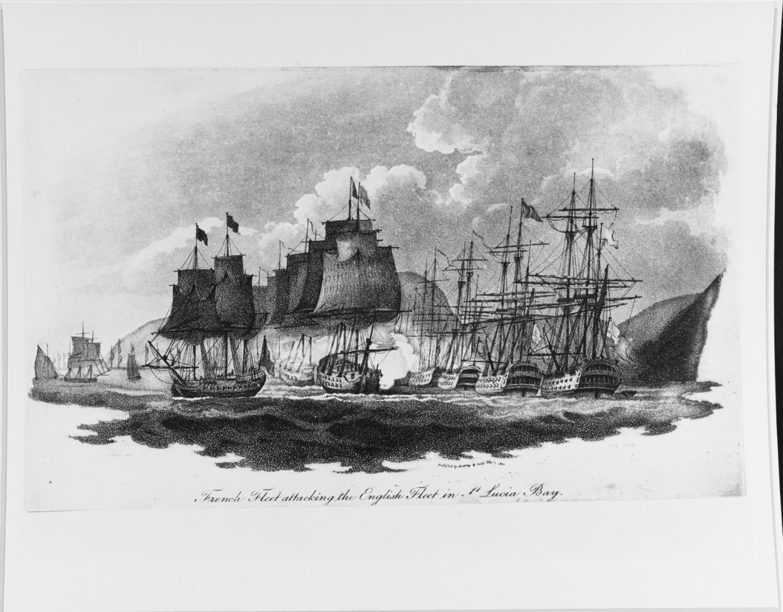
HISTOIRE

Slide 12
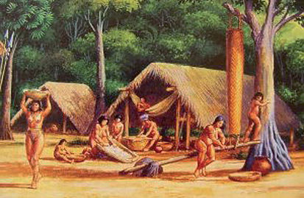
Par quel peuple l’île de Sainte-Lucie fut habitée ?
❑ LES YUCAYOS
❑ LES ARAWAKS
❑ LES CALUSAS

Slide 13
Entre 800 et 1000, Sainte-Lucie fut habitée par un peuple amérindien, appelé les Arawaks.
✓ LES ARAWAKS

Slide 14
Au milieu du 18e siècle, la bataille de Sainte-Lucie opposa quels camps ?
A) Les forces françaises et américaines
B) Les forces françaises et britanniques
C) Les forces américaines et britanniques

Slide 15
Au milieu du 18e siècle, alors que l’industrie du sucre se développe, un conflit éclate pour prendre possession de l’île. Le 15 décembre 1778 a lieu la bataille de Sainte-Lucie opposant les forces françaises et britanniques.
B) Les forces françaises et britanniques ✓

Slide 16

En 1814, quel est le Traité qui cède définitivement Sainte-Lucie au Royaume-Uni ?
A) Le Traité de Paris
B) Le Traité de Maastricht
C) Le Traité de Versailles

Slide 17
En 1814, le Traité de Paris cède définitivement Sainte-Lucie au Royaume-Uni. Toutefois, l’influence française reste très présente. On la retrouve notamment dans le créole local, la cuisine, l’architecture ou encore le nom des sites et villages.
A) Le Traité de Paris ✓

Slide 18
En quelle année Sainte-Lucie obtient-elle définitivement son indépendance ?
❑ Le 22 février 1902
❑ Le 22 février 1967
❑ Le 22 février 1979

Slide 19
En 1967, l'île devient semi-indépendante. Toutes ses affaires internes sont réglées sur place, seules ses affaires étrangères sont encore gérées par le Royaume-Uni.
Le 22 février 1979, Sainte-Lucie devient totalement indépendante.
✓ Le 22 février 1979

Slide 20

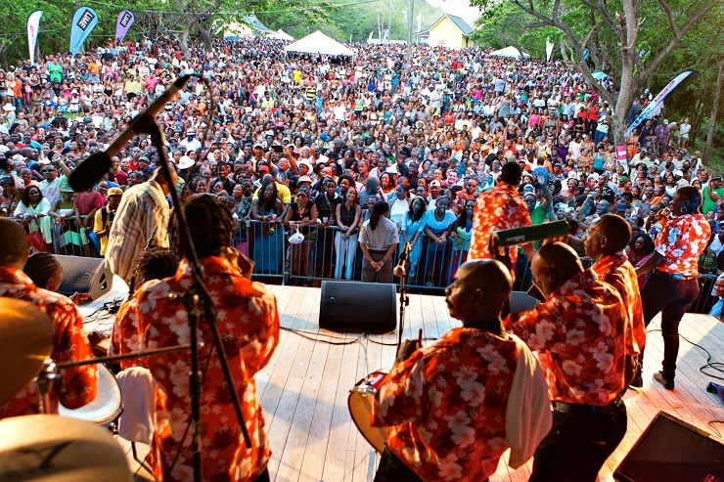
CULTURE

Slide 21

Lequel de ces auteurs est originaire de Sainte-Lucie ?
❑ DEREK WALCOTT
❑ PATRICK CHAMOISEAU
❑ GEORGE LAMMING

Slide 22
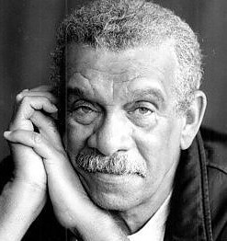
Derek Walcott est un poète et dramaturge saint-lucien qui a reçu en 1992 le prix Nobel de la littérature.
Il est sans conteste l'une des plus grandes fiertés des habitants. Il est notamment connu pour avoir écrit le poème épique Omeros, adaptation créole de l'Iliade.
✓ DEREK WALCOTT

Slide 23
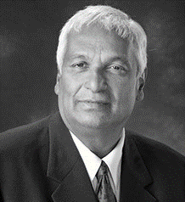
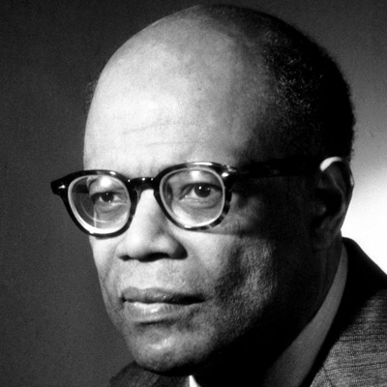
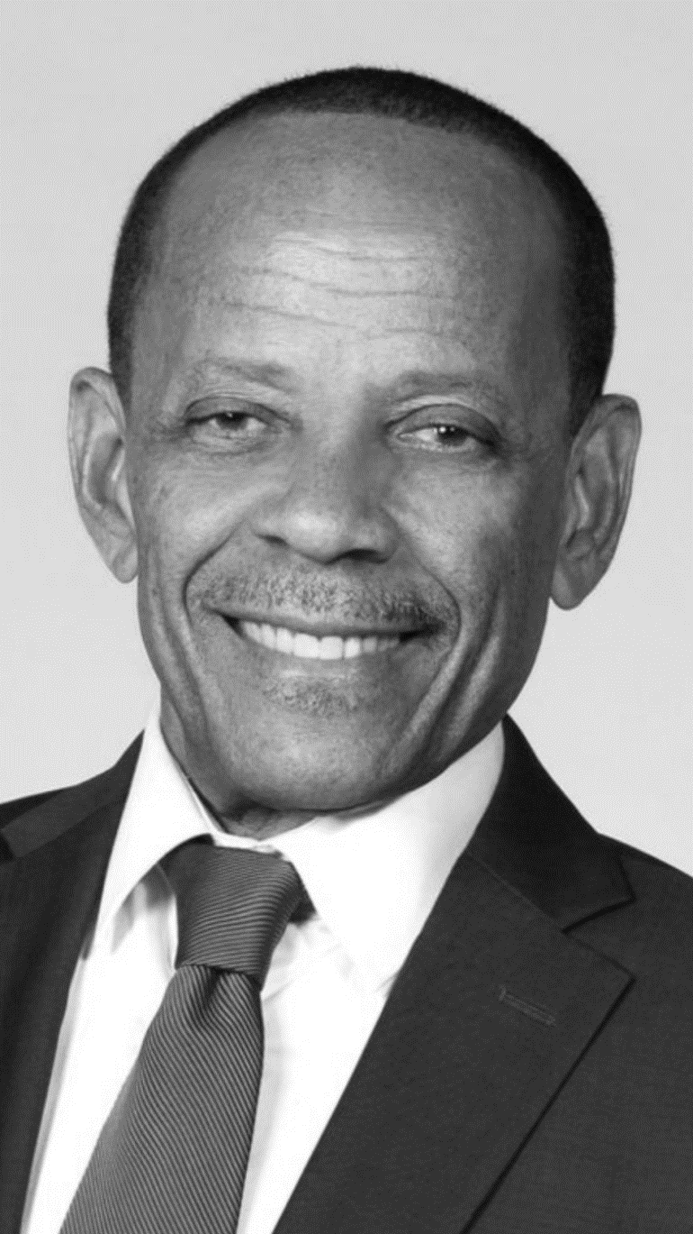
Laquelle de ces personnalités est un célèbre économiste saint-lucien ayant remporté le prix Nobel d’économie en 1979 ?
Winston Dookeran
Sir Arthur Lewis
Jean Crusol
A
B
C

Slide 24
Sir William Arthur Lewis (1915–1991) est un célèbre économiste originaire de Sainte-Lucie ayant remporté en 1979 le prix Nobel d’économie. Il a été honoré pour son travail en économie et ses engagements.
Par ailleurs, il a été le premier professeur noir dans le système universitaire britannique.
✓ Sir Arthur Lewis
B

Slide 25
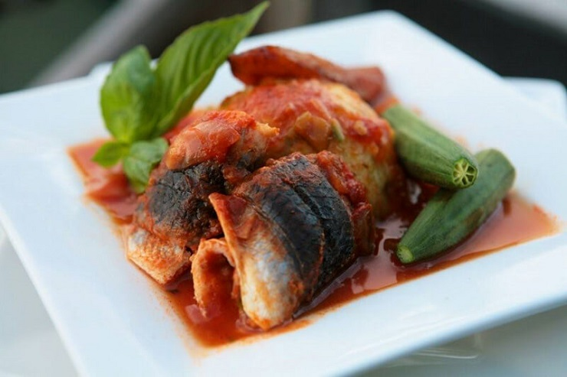
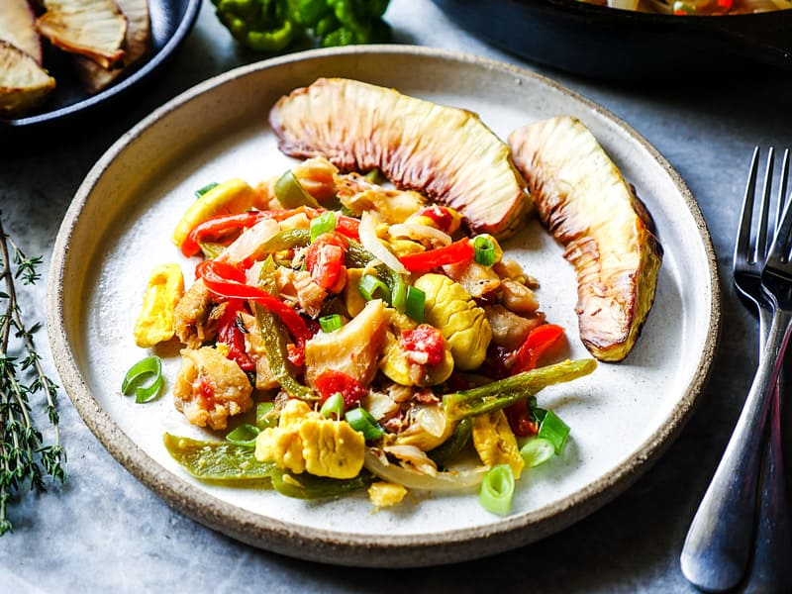
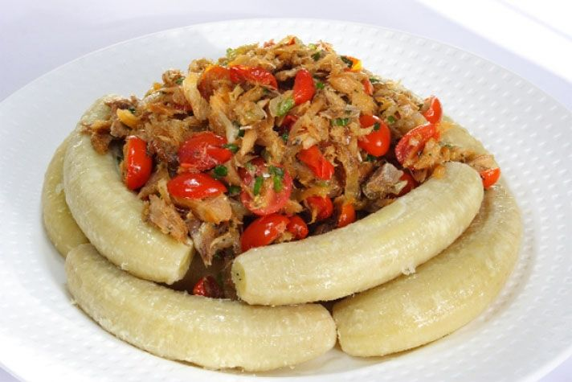
Lequel de ces mets est le plat national de l’île ?
Cou-Cou & Flying Fish
Ackee & Saltfish
Greenfig & Salt Fish
A
B
C

Slide 26
Le plat national est le Greenfig and Salt Fish.
Il est composé de bananes vertes accompagnées de morue séchée et agrémenté d’herbes aromatiques ainsi que d’épices.
✓ Greenfig & Salt Fish
C

Slide 27

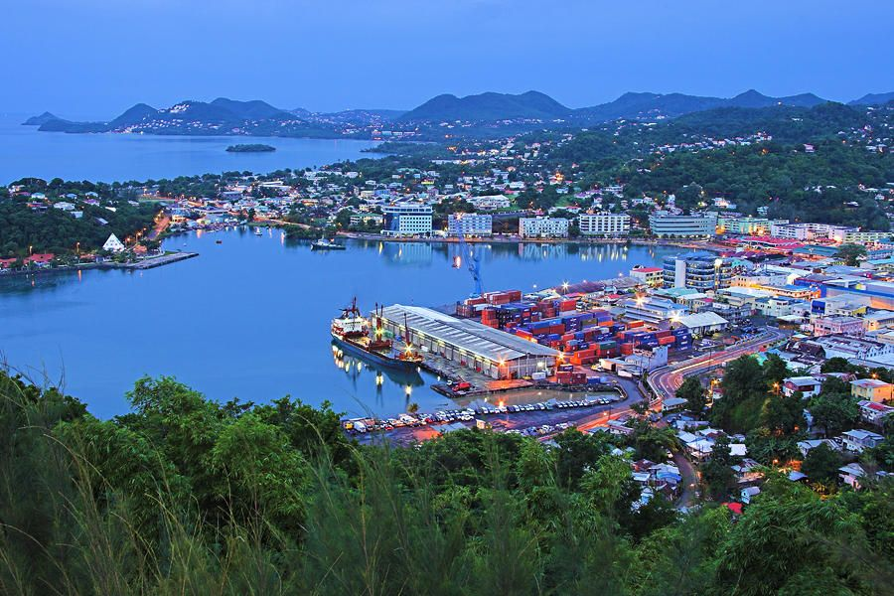
LIEUX
INCONTOURNABLES

Slide 28
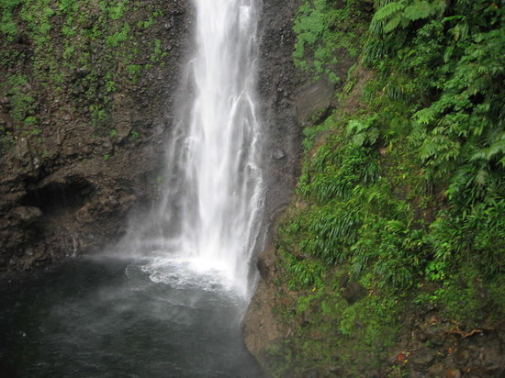
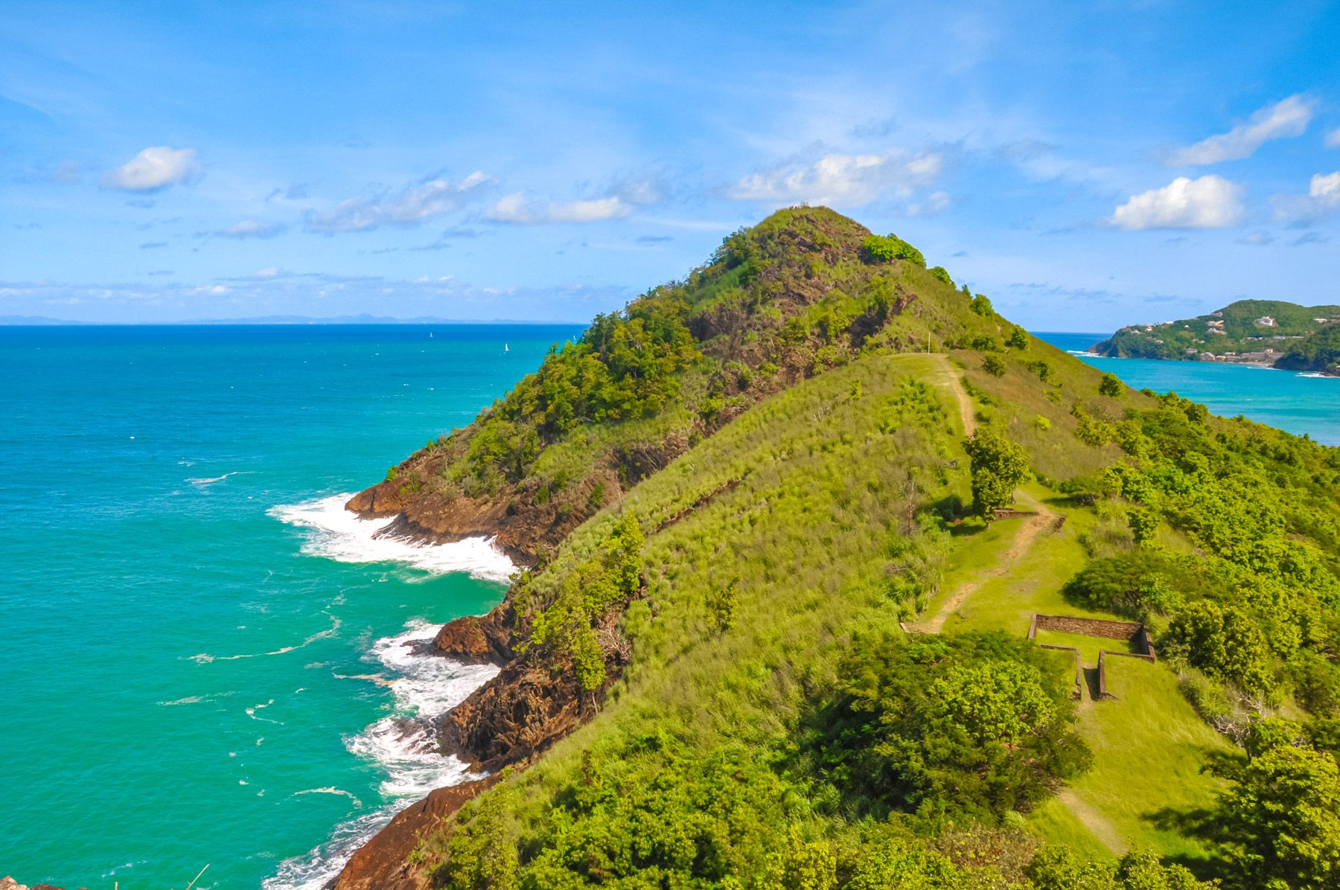
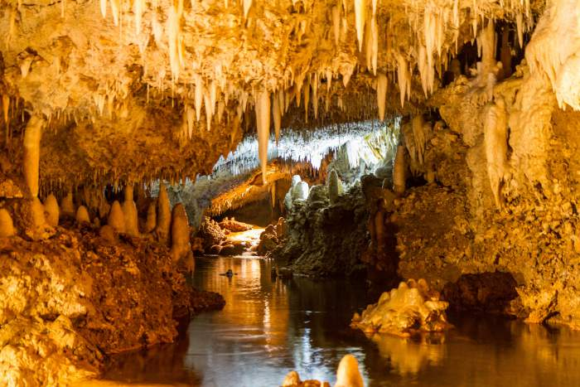
Lequel de ces lieux se situe sur l’île de Sainte-Lucie ?
Middleham Waterfalls
Pigeon Island
Harrison's Cave
A
B
C

Slide 29
Pigeon Island est une presqu’île qui fut reliée au continent dans les années 1970 grâce à la construction d'une chaussée de sable.
Ce lieu est classé Parc national historique pour les ruines de Fort Rodney, lieu de bataille franco-britannique.
✓ Pigeon Island
B

Slide 30
Comment se nomme le volcan emblématique de l’île ?
❑ LE PITON DE LA FOURNAISE
❑ LE KICK'EM JENNY
❑ LE QUALIBOU

Slide 31
Le Qualibou, aussi appelé Soufrière, est le volcan principal de l’île. Cette chaîne volcanique est composée de deux pitons, symboles mythiques de l’île que l’on retrouve sur le drapeau.
Sainte-Lucie est une île volcanique, dont la zone d'activité a été classée au patrimoine mondial de l'humanité de l'UNESCO en 2004.
✓ LE QUALIBOU

Slide 32
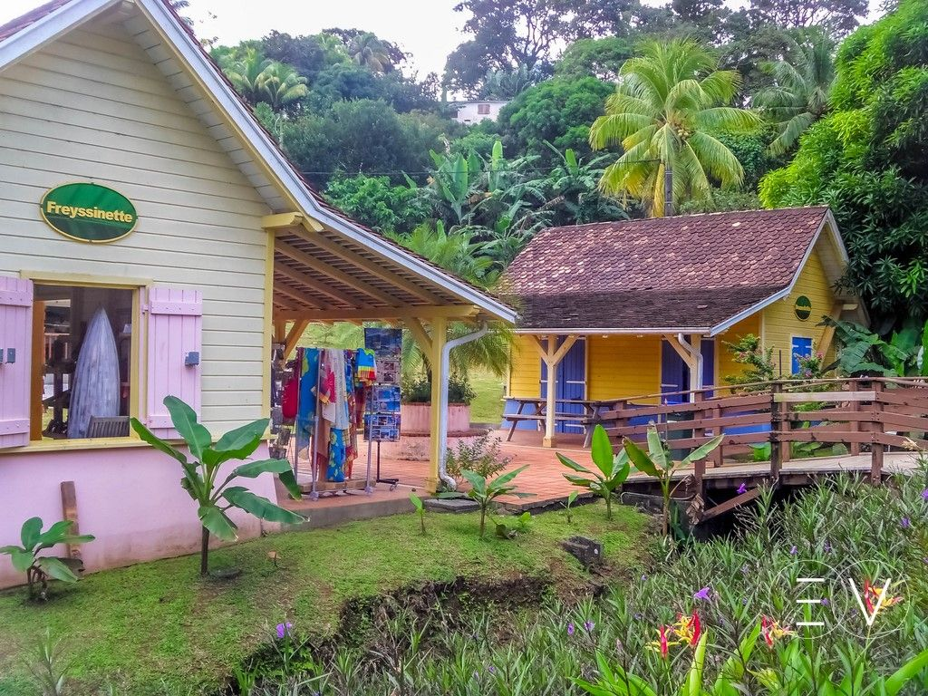
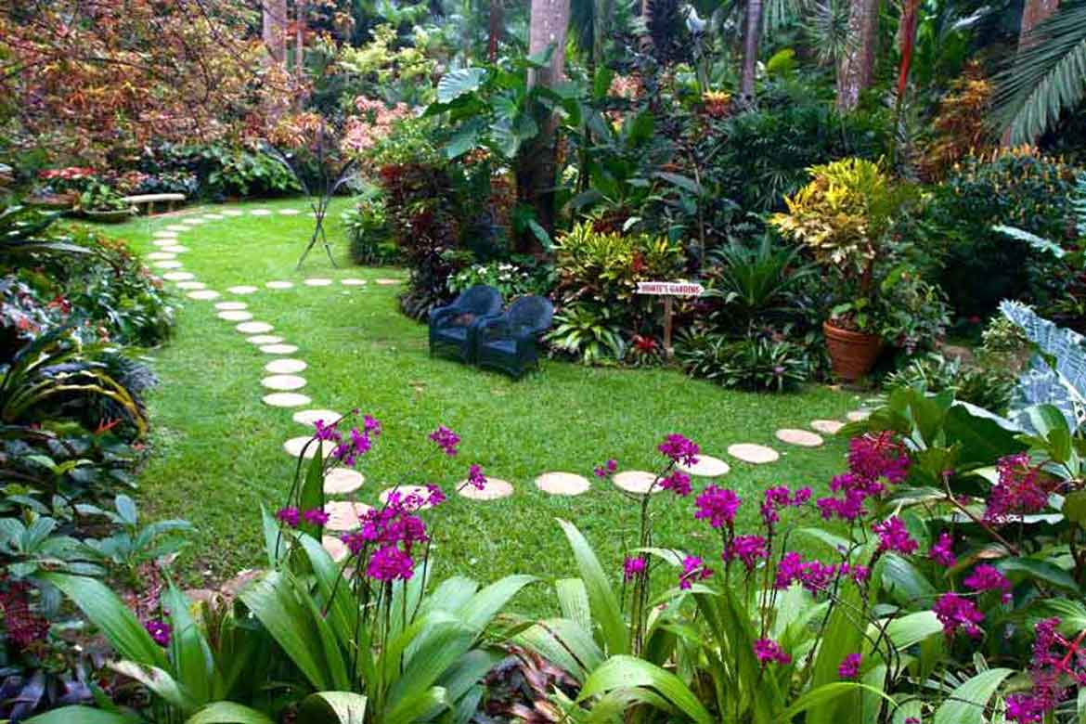
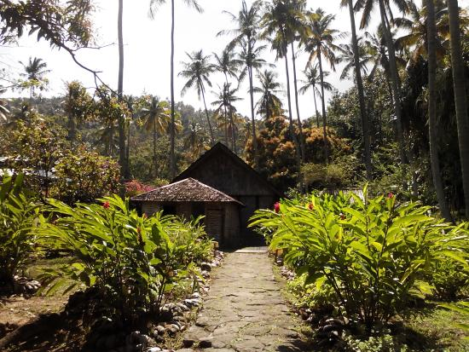
Lequel de ces lieux désigne une célèbre plantation de chocolat appelée Morne Courbaril ?
A
B
C

Slide 33
La plantation de Morne Courbaril produit du café, du cacao, du coprah ainsi que de nombreux fruits comme des oranges, du raisin ou des citrons verts.
Le site dispose également d’un parcours en tyrolienne permettant de contempler les superbes paysages de l’île.
✓ C

Slide 34
Lequel de ces lieux désigne un parc naturel de l’île ?
❑ MESOPOTAMIA VALLEY
❑ BOILING LAKE
❑ SULPHUR SPRINGS

Slide 35
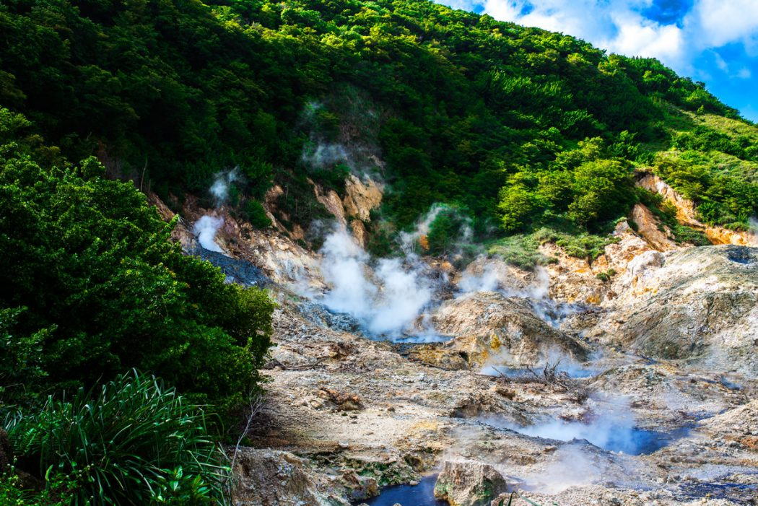
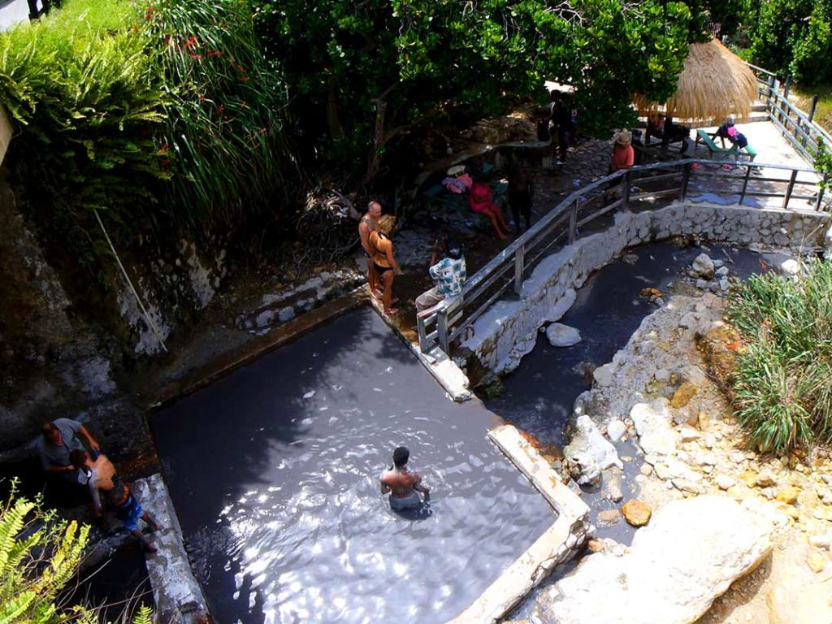
Les Sulphur Springs sont des sources sulfureuses situées au fond d’un cratère à proximité du Gros Piton.
On y retrouve des ruisseaux fumants qui forment des piscines naturelles ainsi qu’un espace dédié aux bains de boue pour un moment détente assuré.
✓ SULPHUR SPRINGS

Slide 36
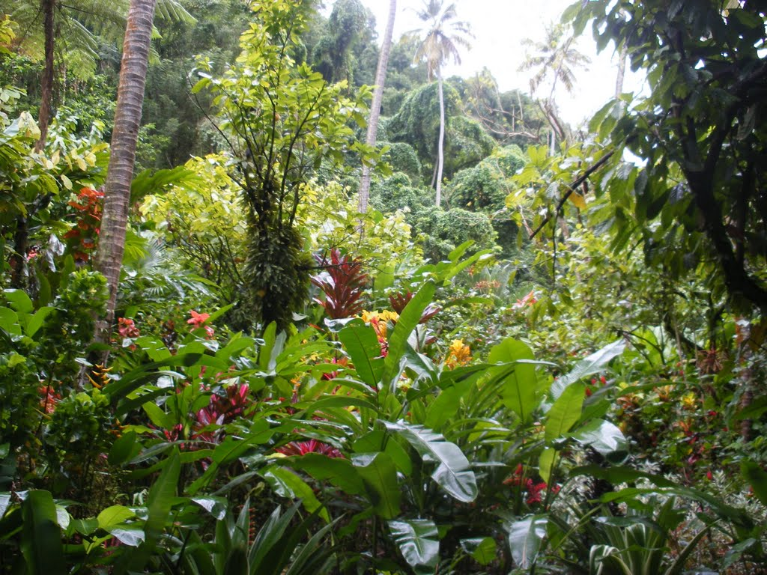
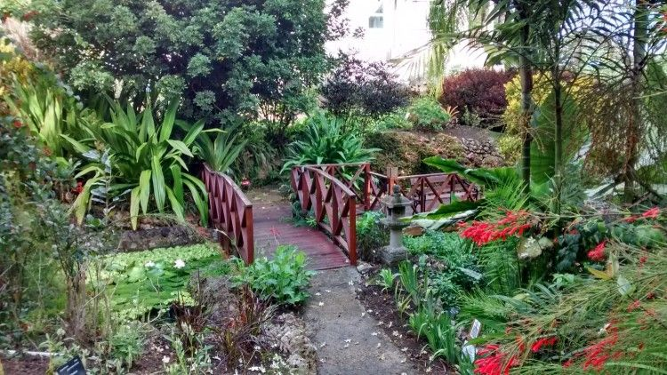
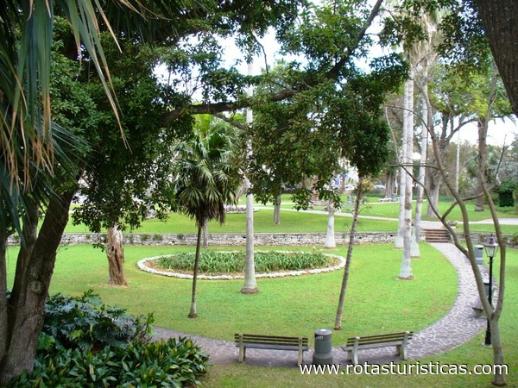
Quel jardin botanique est présent sur l’île de Sainte-Lucie ?
Diamond Botanical Garden
Andromeda Botanic Gardens
Victoria Park Botanical Gardens
A
B
C

Slide 37
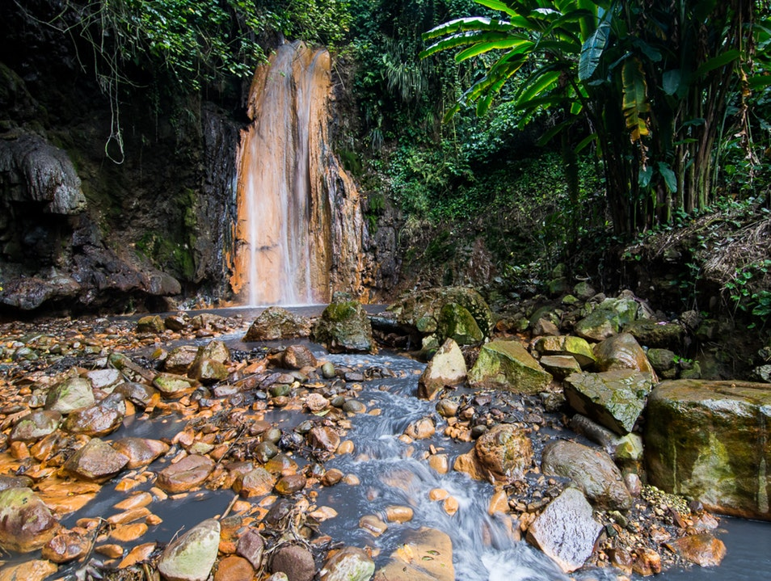
✓ Diamond Botanical Garden
Le Diamond Botanical Garden est un jardin tropical à la végétation luxuriante avec des espèces tels que les magnolias, gommiers, arbres à pain et autres arbres aux troncs gigantesques qui dominent le paysage.
Une gigantesque chute d'eau naturelle provenant de sources thermales souterraines est accessible à l'extrémité du jardin.
A

Slide 38

ÉVÉNEMENTS

Slide 39
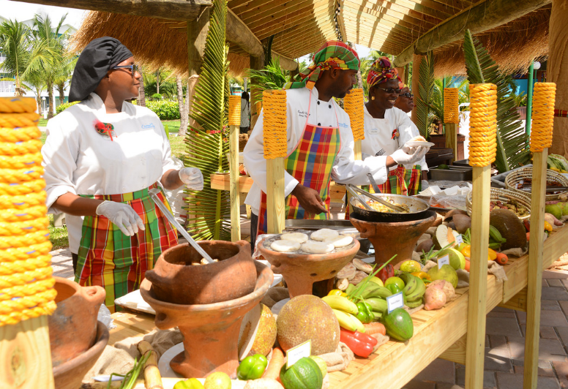

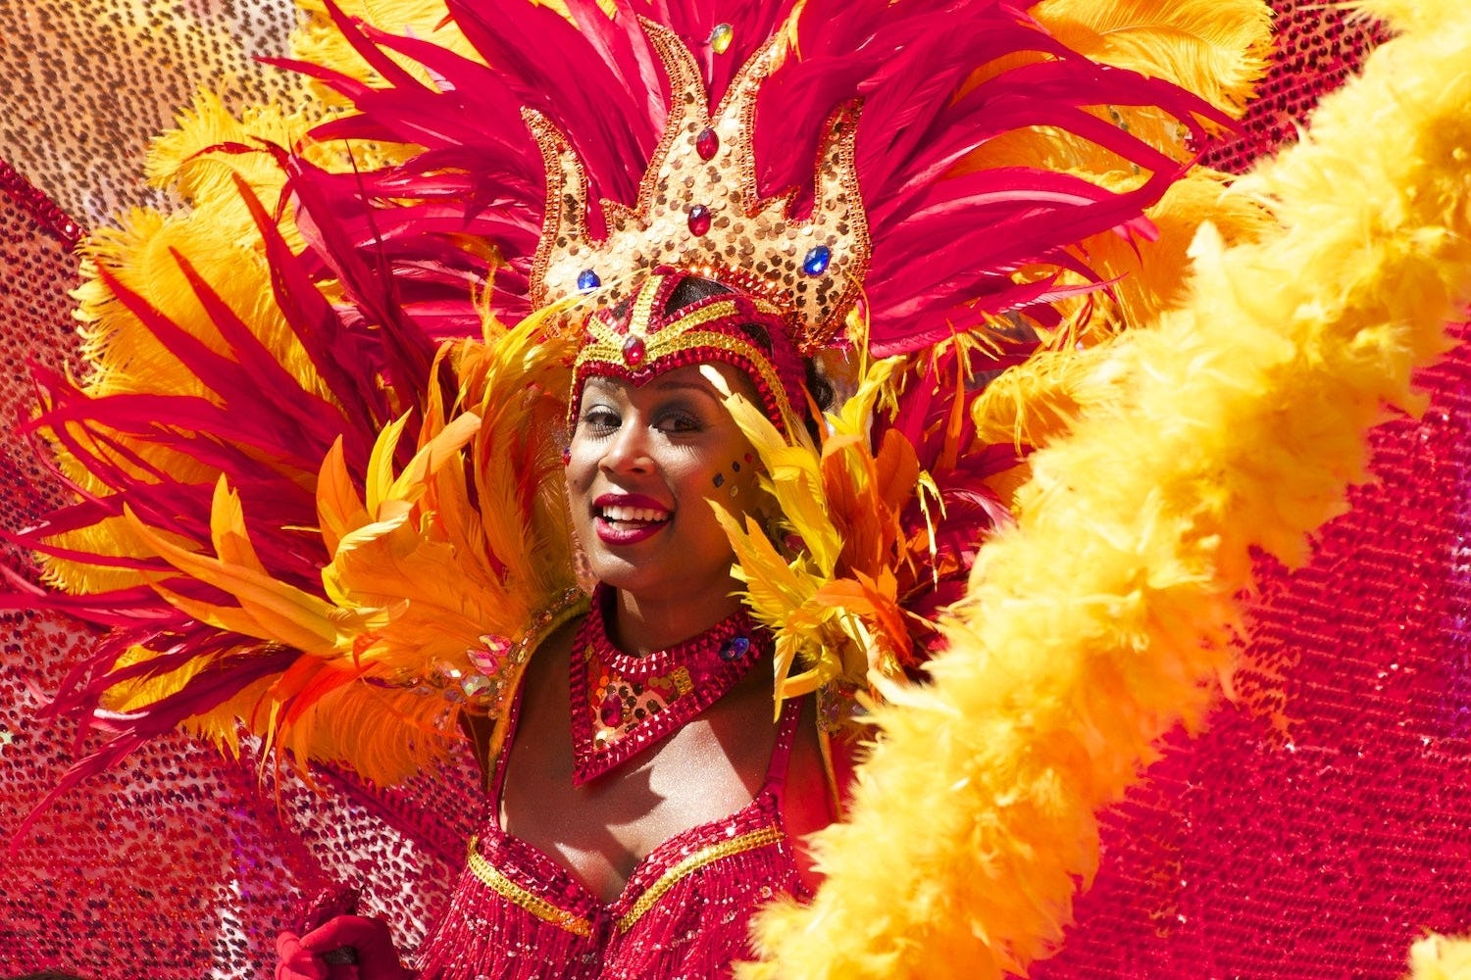
Quel événement culturel a lieu chaque année à Sainte-Lucie durant le mois d’octobre ?
Creole Heritage Month
Fête Nationale
Carnaval
A
B
C

Slide 40
Le Creole Heritage Month se caractérise par des manifestations et événements qui valorisent les différentes facettes de la culture créole de Sainte-Lucie : gastronomie, artisanat, musique, danse, sports, mode.
✓ Creole Heritage Month
A

Slide 41

Quel événement musical est particulièrement apprécié par les habitants ?
❑ Saint Lucia Jazz Festival
❑ Saint Lucia Soca Festival
❑ Saint Lucia Blues Party

Slide 42
La musique fait partie intégrante de la culture à Sainte-Lucie. Bien que la soca, le reggae ou encore le calypso soient particulièrement appréciés par les locaux, le jazz occupe une place de premier choix sur l’île.
En effet, chaque année, Sainte-Lucie accueille le 5e plus grand festival de jazz au monde en mai.
✓ Saint Lucia Jazz Festival

Slide 43
Quel événement est célébré au mois de janvier à Sainte-Lucie ?
❑ Emancipation day
❑ Nobel Laureate Week
❑ St Cecilia's day

Slide 44

Lors du Nobel Laureate Week, Sainte-Lucie met à l’honneur ses deux lauréats du prix Nobel, Derek Walcott (1992) et Sir Arthur Lewis (1979), pendant une semaine, à la fin du mois de janvier.
Au programme : des débats, des concerts, des soirées poésie, des lectures et du théâtre.
✓ Nobel Laureate Week

Slide 45

FIN

